Slide 1
Distribuciones de probabilidad

Slide 2
Definiciones
Estimador: es una función de los valores de la muestra que permite obtener un valor aproximado de alguna característica de la población de la que se ha extraído la muestra.
Ejemplo: media de horas de trabajo de nuestra clase.
Parámetro: el valor de esta característica en la población se llama parámetro.
Ejemplo: media de horas de trabajo de los analistas de datos del mundo.

Slide 3
Definiciones
Variable aleatoria: es una función que asigna a cada evento de un experimento un valor. Puede ser discreta o continua.
Distribución de frecuencias: es el conjunto de todos los valores que observamos de una variable en una muestra y su frecuencia.
Distribución de probabilidad: es el conjunto de todos los valores que teóricamente puede tomar una variable y su probabilidad.

Slide 4
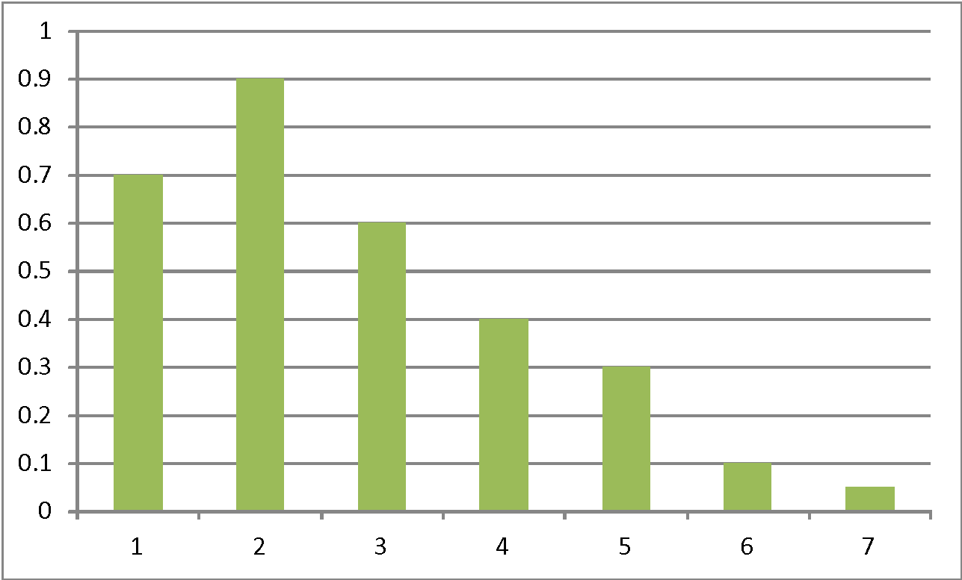
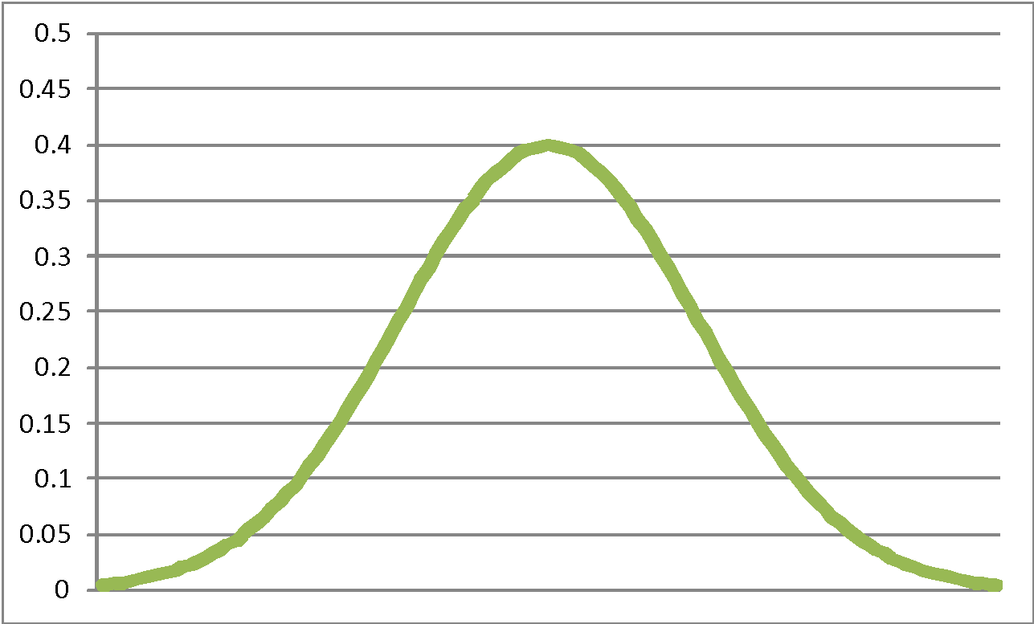
Distribución de probabilidad
Es una tabla o un gráfico que especifica todos los posibles resultados de una variable aleatoria con sus probabilidades asociadas.
Variable aleatoria discreta
Variable aleatoria continúa

Slide 5
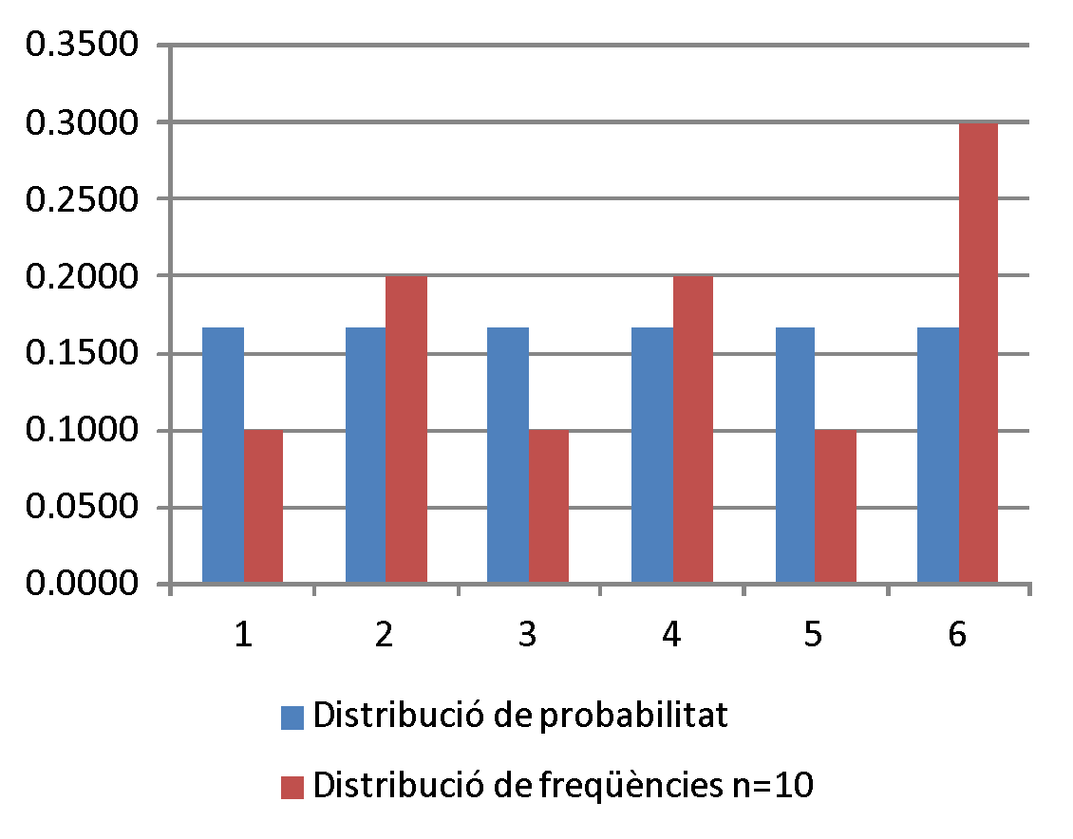
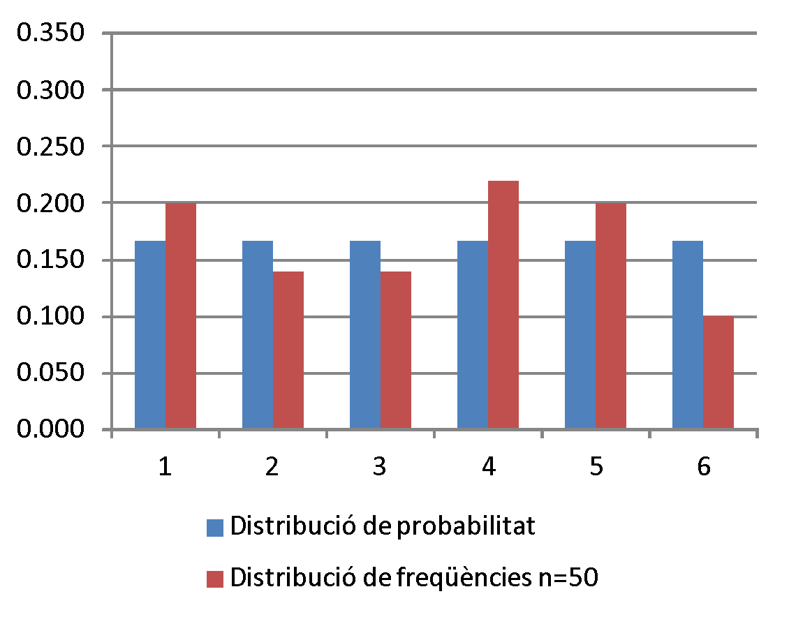
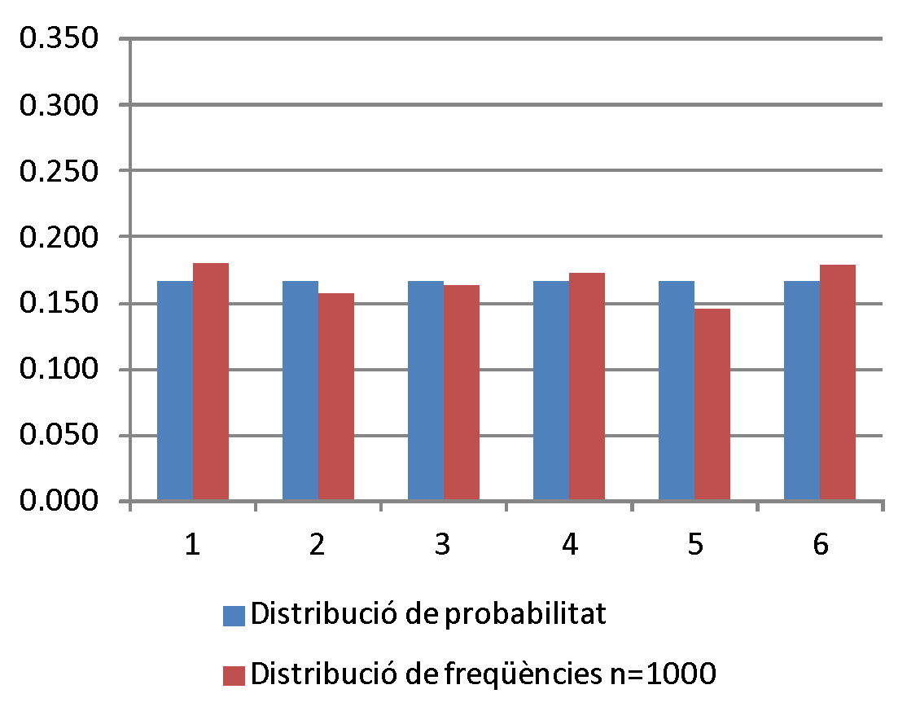
Ejemplo distribución de probabilidad: lanzamos un dado n veces
n = 10
n = 50
n = 1000
Valor | prob. teórica | frec. obs
1 | 0,167 | 0,100
2 | 0,167 | 0.200
3 | 0,167 | 0,100
4 | 0,167 | 0.200
5 | 0,167 | 0,100
6 | 0,167 | 0.300
Valor | prob. teórica | frec. obs
1 | 0,167 | 0.200
2 | 0,167 | 0,140
3 | 0,167 | 0,140
4 | 0,167 | 0,220
5 | 0,167 | 0.200
6 | 0,167 | 0,100
Valor | prob. teórica | frec. obs
1 | 0,167 | 0,181
2 | 0,167 | 0,157
3 | 0,167 | 0,164
4 | 0,167 | 0,173
5 | 0,167 | 0,146
6 | 0,167 | 0,179

Slide 6
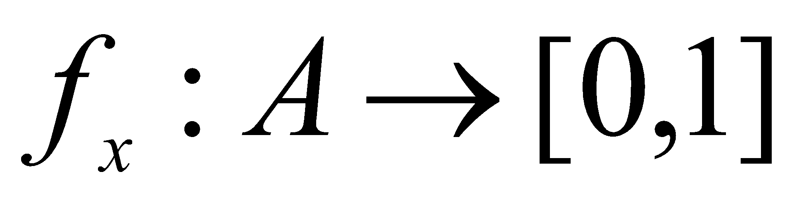
Definición: Función de probabilidad (variables discretas)
Es una función que asocia a cada elemento de su espacio muestral una probabilidad.
Resultados | probabilidad
1 | 0,7
2 | 0,8
3 | 0,6
4 | 0,4
5 | 0,3
6 | 0,1
7 | 0,05

Slide 7
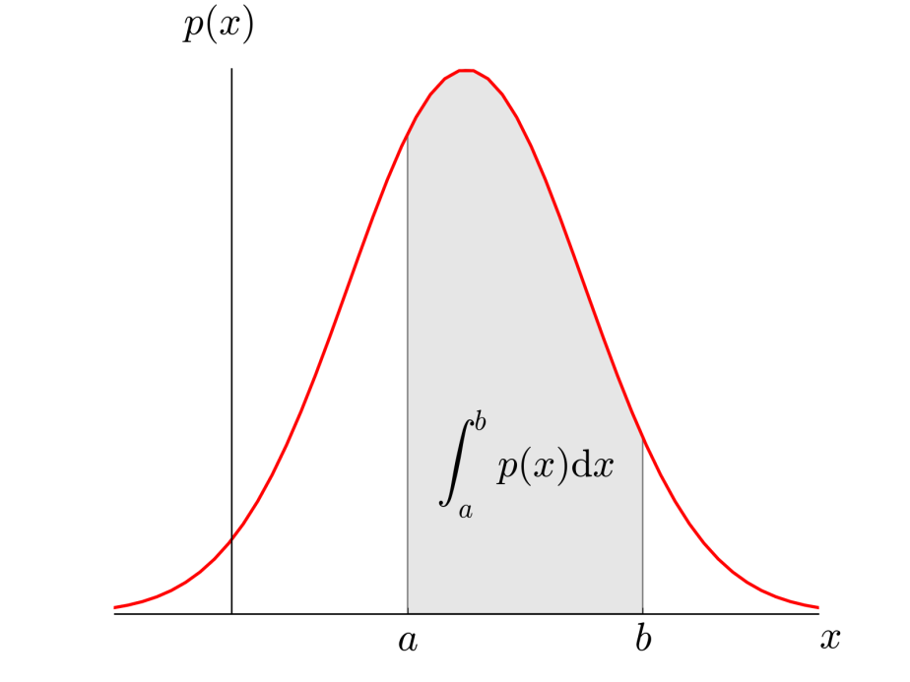
Definición: Función de densidad (variables continuas)
Es un función que describe la probabilidad relativa de una variable aleatoria de tomar un determinado valor.
Es no-negativa y de integral 1.
La integral definida de la función de
densidad en un intervalo coincide
con la probabilidad de este intervalo.

Slide 8
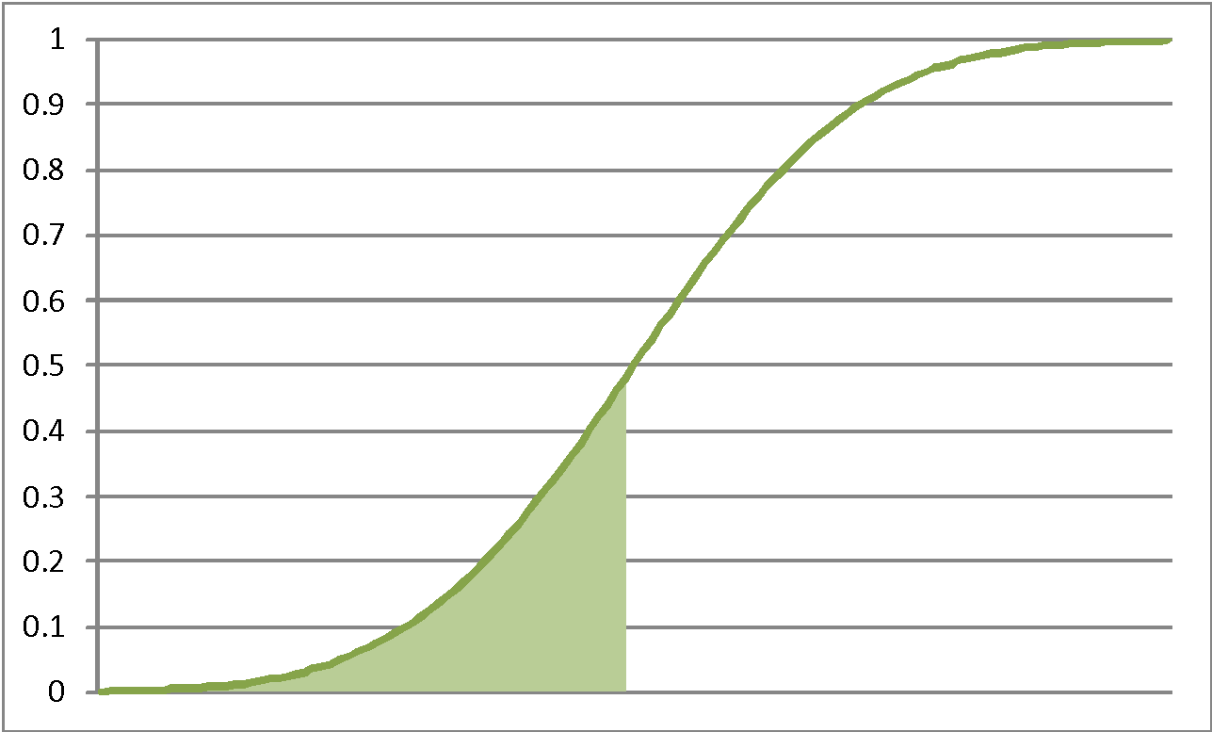
Definición: Función de distribución
Es un función que asocia a cada valor de una variable la probabilidad acumulada de los valores inferiores o iguales.

Slide 9
Definiciones
Esperanza: representa el valor esperado de una variable aleatoria.
Varianza: representa la dispersión de una variable aleatoria.

Slide 10
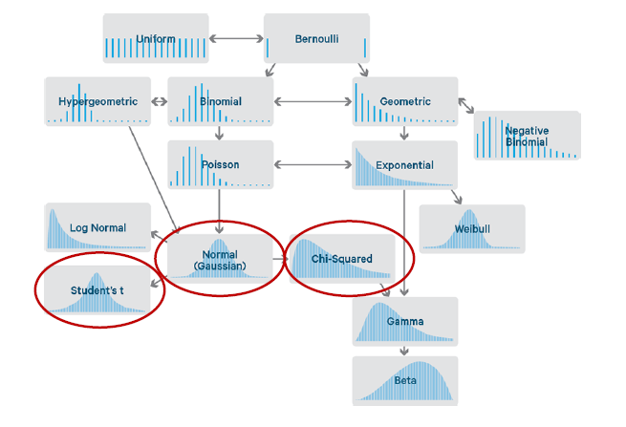
Distribuciones teóricas

Slide 11
Distribuciones teóricas
Distribuciones discretas
Bernoulli
Binomial
Poisson
Distribuciones continuas
Normal
t (de Student)
chi2
F

Slide 12
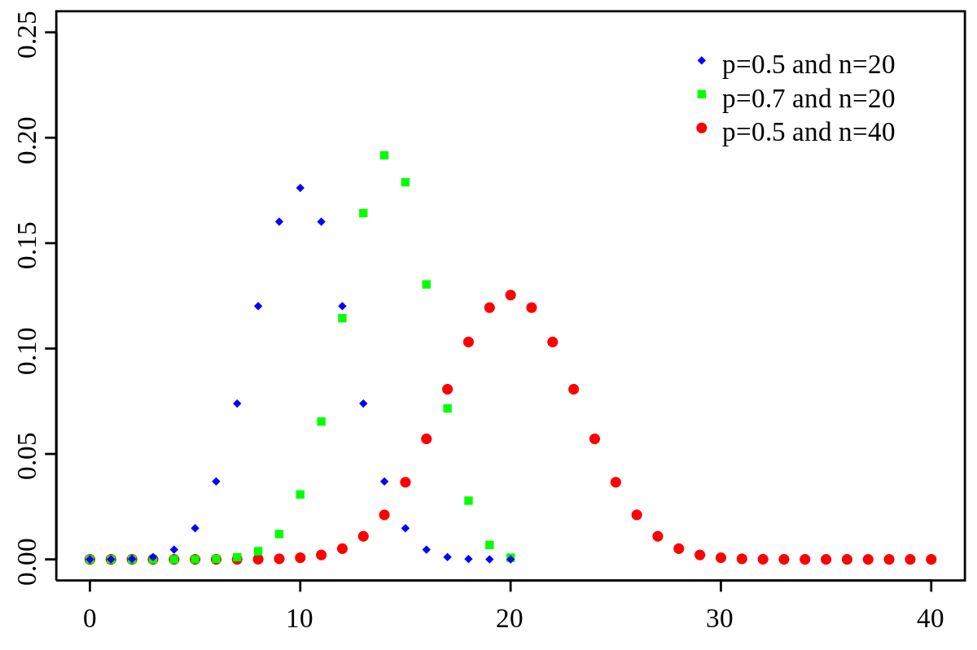
Distribuciones discretas

Slide 13
Distribuciones de Bernouilli
El resultado del experimento sólo presenta dos posibles resultados: éxito / fracaso.
Cada resultado tiene asociada una probabilidad “p”, el fracaso tiene asociado (1 - p), así que “p” és el único parámetro de la distribución.
Ejemplos:
El lanzamiento de una moneda (p = 0.5).
La supervivencia de un paciente (p = 0.9).
Éxito de una start-up (p = 0.01).

Slide 14
Ejercicio 1
Dada una muestra de 2500 personas fumadoras 450 desarrollaron cáncer de pulmón.
¿Cuánto vale p?

Slide 15
Distribución Binomial
Mide la probabilidad del número de éxitos en n pruebas idénticas e independientes (de tipo dicotómico) con una probabilidad de éxito p constante entre pruebas.
Es un experimento de Bernouilli repetido n veces.
Ejemplos:
El lanzamiento de una moneda n veces.
La supervivencia de una cohorte de pacientes.
Éxito de todas las start-ups de Barcelona de 2020.

Slide 16
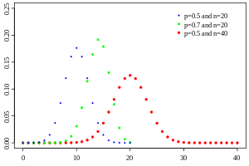
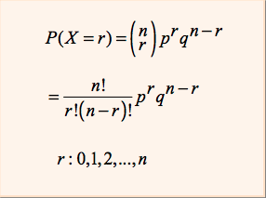
Distribución Binomial
Parámetros:
Número de éxitos (k)
Número de de ensayos independientes (n)
Probabilidad teórica de éxito de cada intento (p)

Slide 17
Ejercicio 2
En una población, 1 de cada 20 personas ha perdido el trabajo durante la pandemia. Analizamos el caso de 9 personas.
A. Qué probabilidad hay de que 5 de las 9 personas hayan perdido el trabajo?
B. ¿Qué número de las 9 personas esperarías que hubiera perdido el trabajo?

Slide 18
Distribución de Poisson
Mide la probabilidad de que se produzca un determinado número de eventos dentro de un cierto período de tiempo. Los eventos deben ser independientes y deben ocurre con una tasa media conocida.
Ejemplos:
Un futbolista marca de media 0,85 goles por partido. ¿Cuál es la probabilidad de que el próximo domingo no marque ninguna?
La media de leucocitos por mm3 de sangre es de 6000. ¿Cuántos leucocitos esperamos encontrar en una persona sana en una muestra de 0,001 mm3 de sangre?

Slide 19
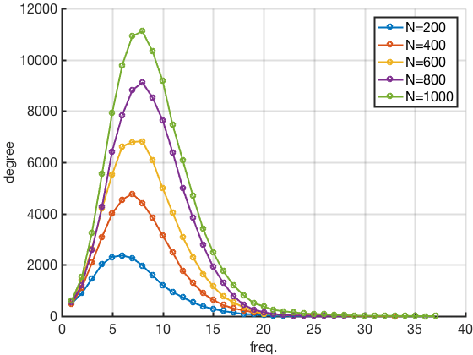
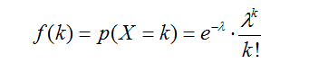
Distribución de Poisson
Parámetros:
k: número de éxitos observados.
ƛ: número de éxitos esperados.
Siempre en función de un tiempo t.

Slide 20
Ejercicio 3
Una tienda de coches recibe 5 clientes interesados al día. Cada cliente viene con cita previa pasa alrededor de una hora en la tienda, y se está barajando la posibilidad de contratar una segunda persona para atenderlos. Para ello nos piden que calculemos:
A. ¿Qué probabilidad hay de que hoy en reciba 8 de urgencias oftalmológicas? Y más de 8?
Además, el stock es de un máximo de 20 coches cada dos días.
B. ¿Qué probabilidad hay de que durante dos días consecutivos en conjunto reciba 10 o más visitas en la tienda?

Slide 21
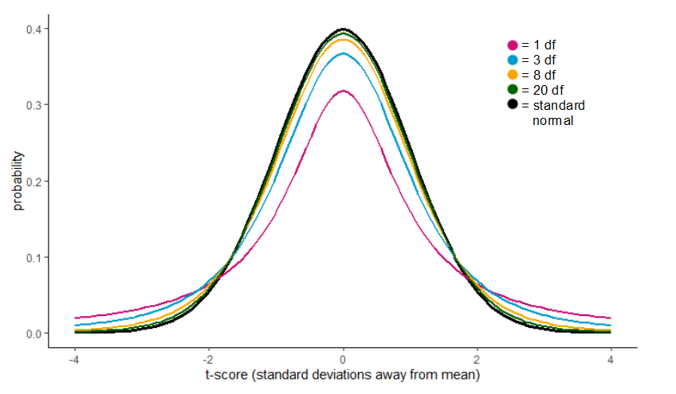
Distribuciones continuas

Slide 22
Distribución Normal
Es aquella que mide la probabilidad de una variable continua de rango infinito, simétrica y mesocúrtica.
Ejemplos:
La distribución de alturas.
La distribución de velocidad de lectura.

Slide 23
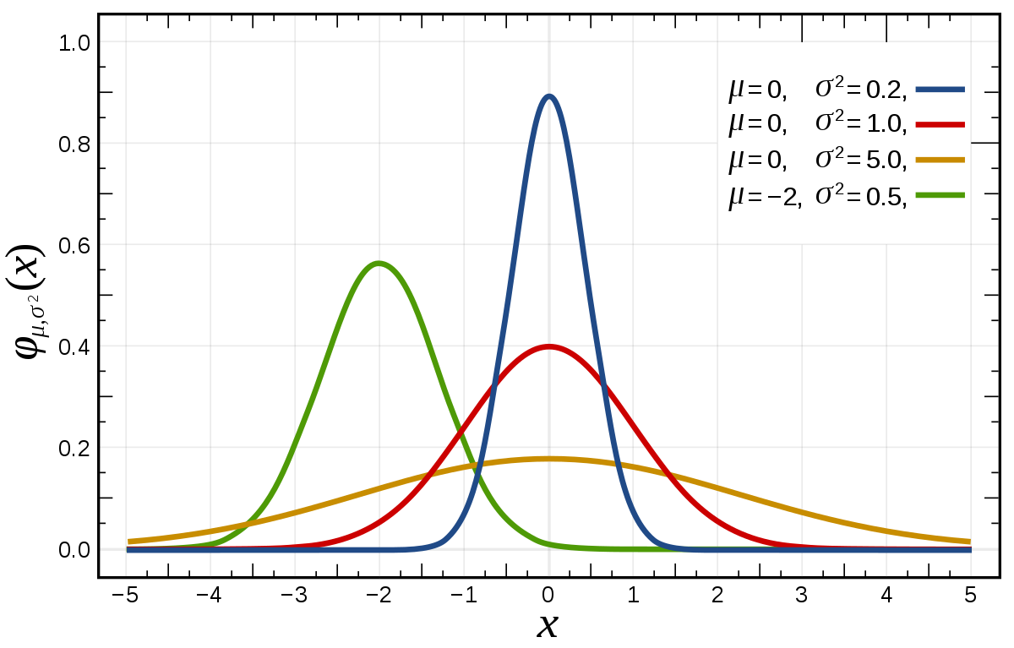
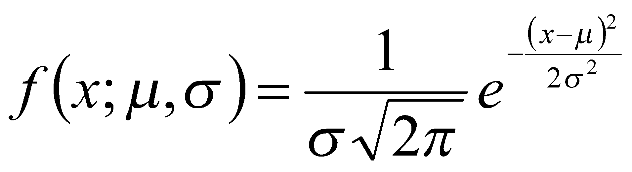
Distribución Normal
Parámetros:
𝜇: media.
σ: desviación estándar.

Slide 24
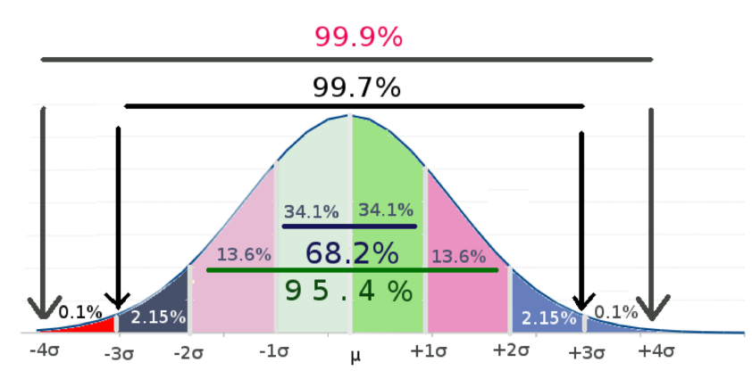
Distribución Normal

Slide 25
Ejercicio 4
La media de las temperaturas obtenidas en una región durante un año es de 25ºC y la desviación estándar de 10ºC. Si las temperaturas obedecen a una distribución Normal:
a) Calcular la probabilidad de que en un día elegido al azar la temperatura esté comprendida entre 20ºC y 32ºC.
b) Calcular la probabilidad de que en un día elegido al azar su temperatura difiera de la media por lo menos en 5ºC.

Slide 26
Distribución t de Student
La distribución t de Student es un modelo probabilístico asociado con la distribución normal, con la característica de que requiere un tamaño muestral pequeño y la varianza de la población es desconocida.
Es simétrica y toma valores entre -∞ y ∞.
Ejemplos:
Muestra de colesterol en sangre de la clase.
Muestra de renta por cápita de ciudades.

Slide 27
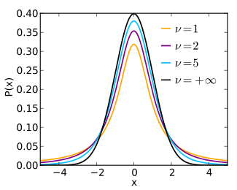

Distribución t de Student
Parámetros:
𝜈: grados de libertad.

Slide 28
Distribución chi cuadrado
Es la suma de cuadrados de k variables aleatorias normales independientes.
Es asimétrica positiva y toma valores entre 0 y ∞.
Ejemplos:
Análisis de asociación de variables categóricas.

Slide 29
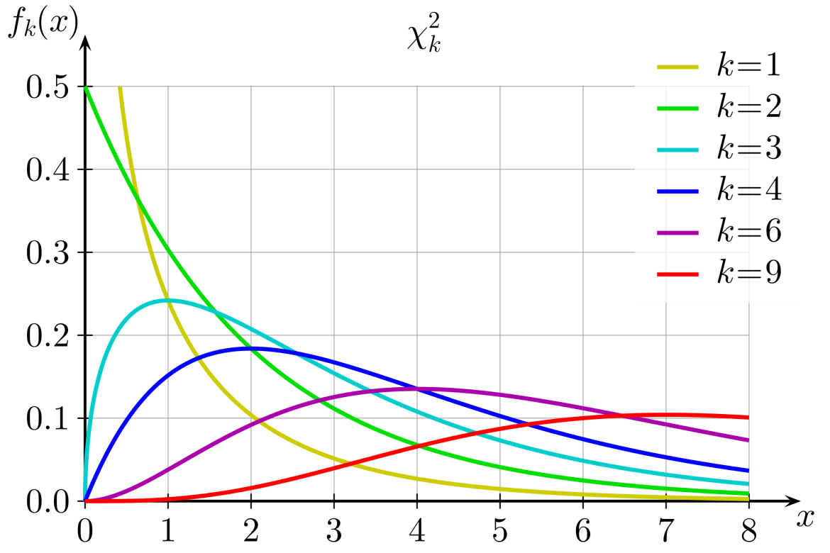

Distribución t de Student
Parámetros:
k: grados de libertad.

Slide 30
Distribución F de Snedecor
Aparece en los contrastes asociados a comparaciones entre las varianzas de dos poblaciones normales.
Está creada por la división de dos distribuciones chi-cuadrado.
Es asimétrica positiva y toma valores entre 0 y ∞.
Ejemplos:
Comparación entre modelos.
Comparación de varianza de muestras.

Slide 31
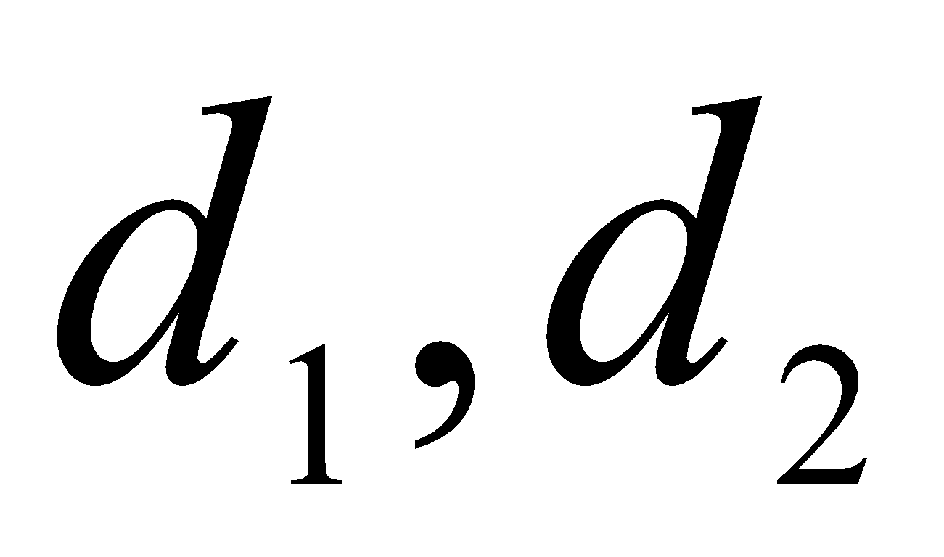
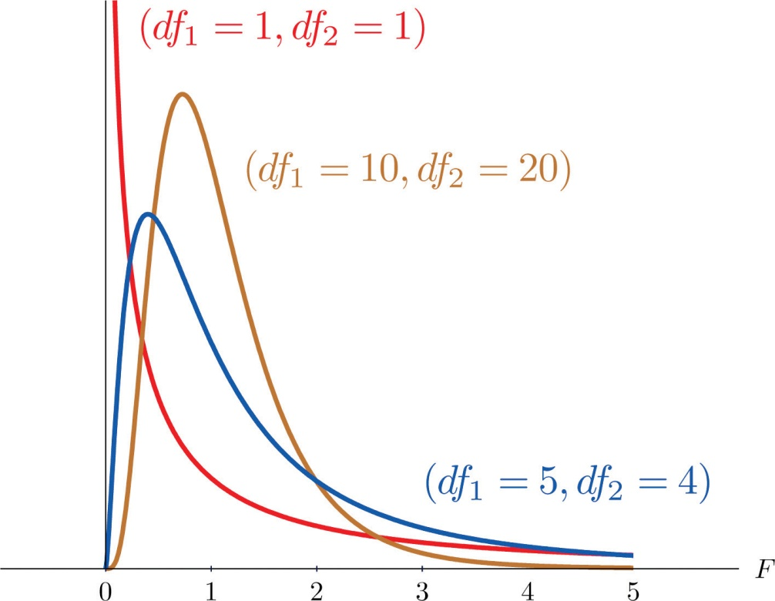
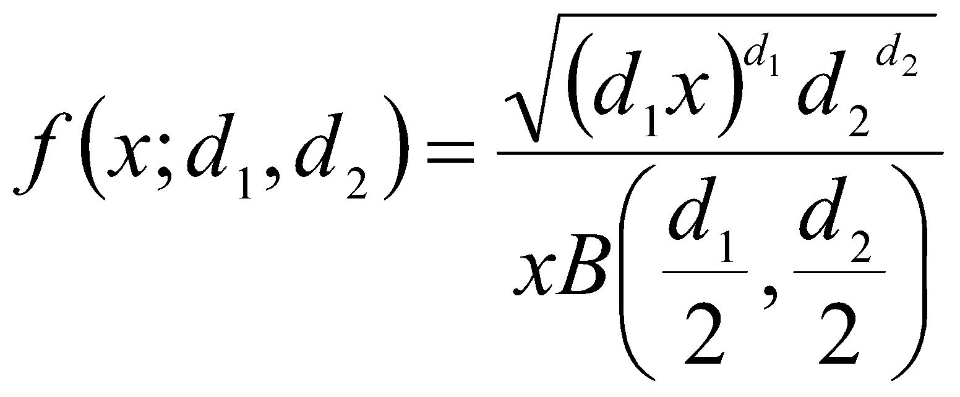
Distribución F de Snedecor
Parámetros:
: grados de libertad 1 y 2.

